Slide 1
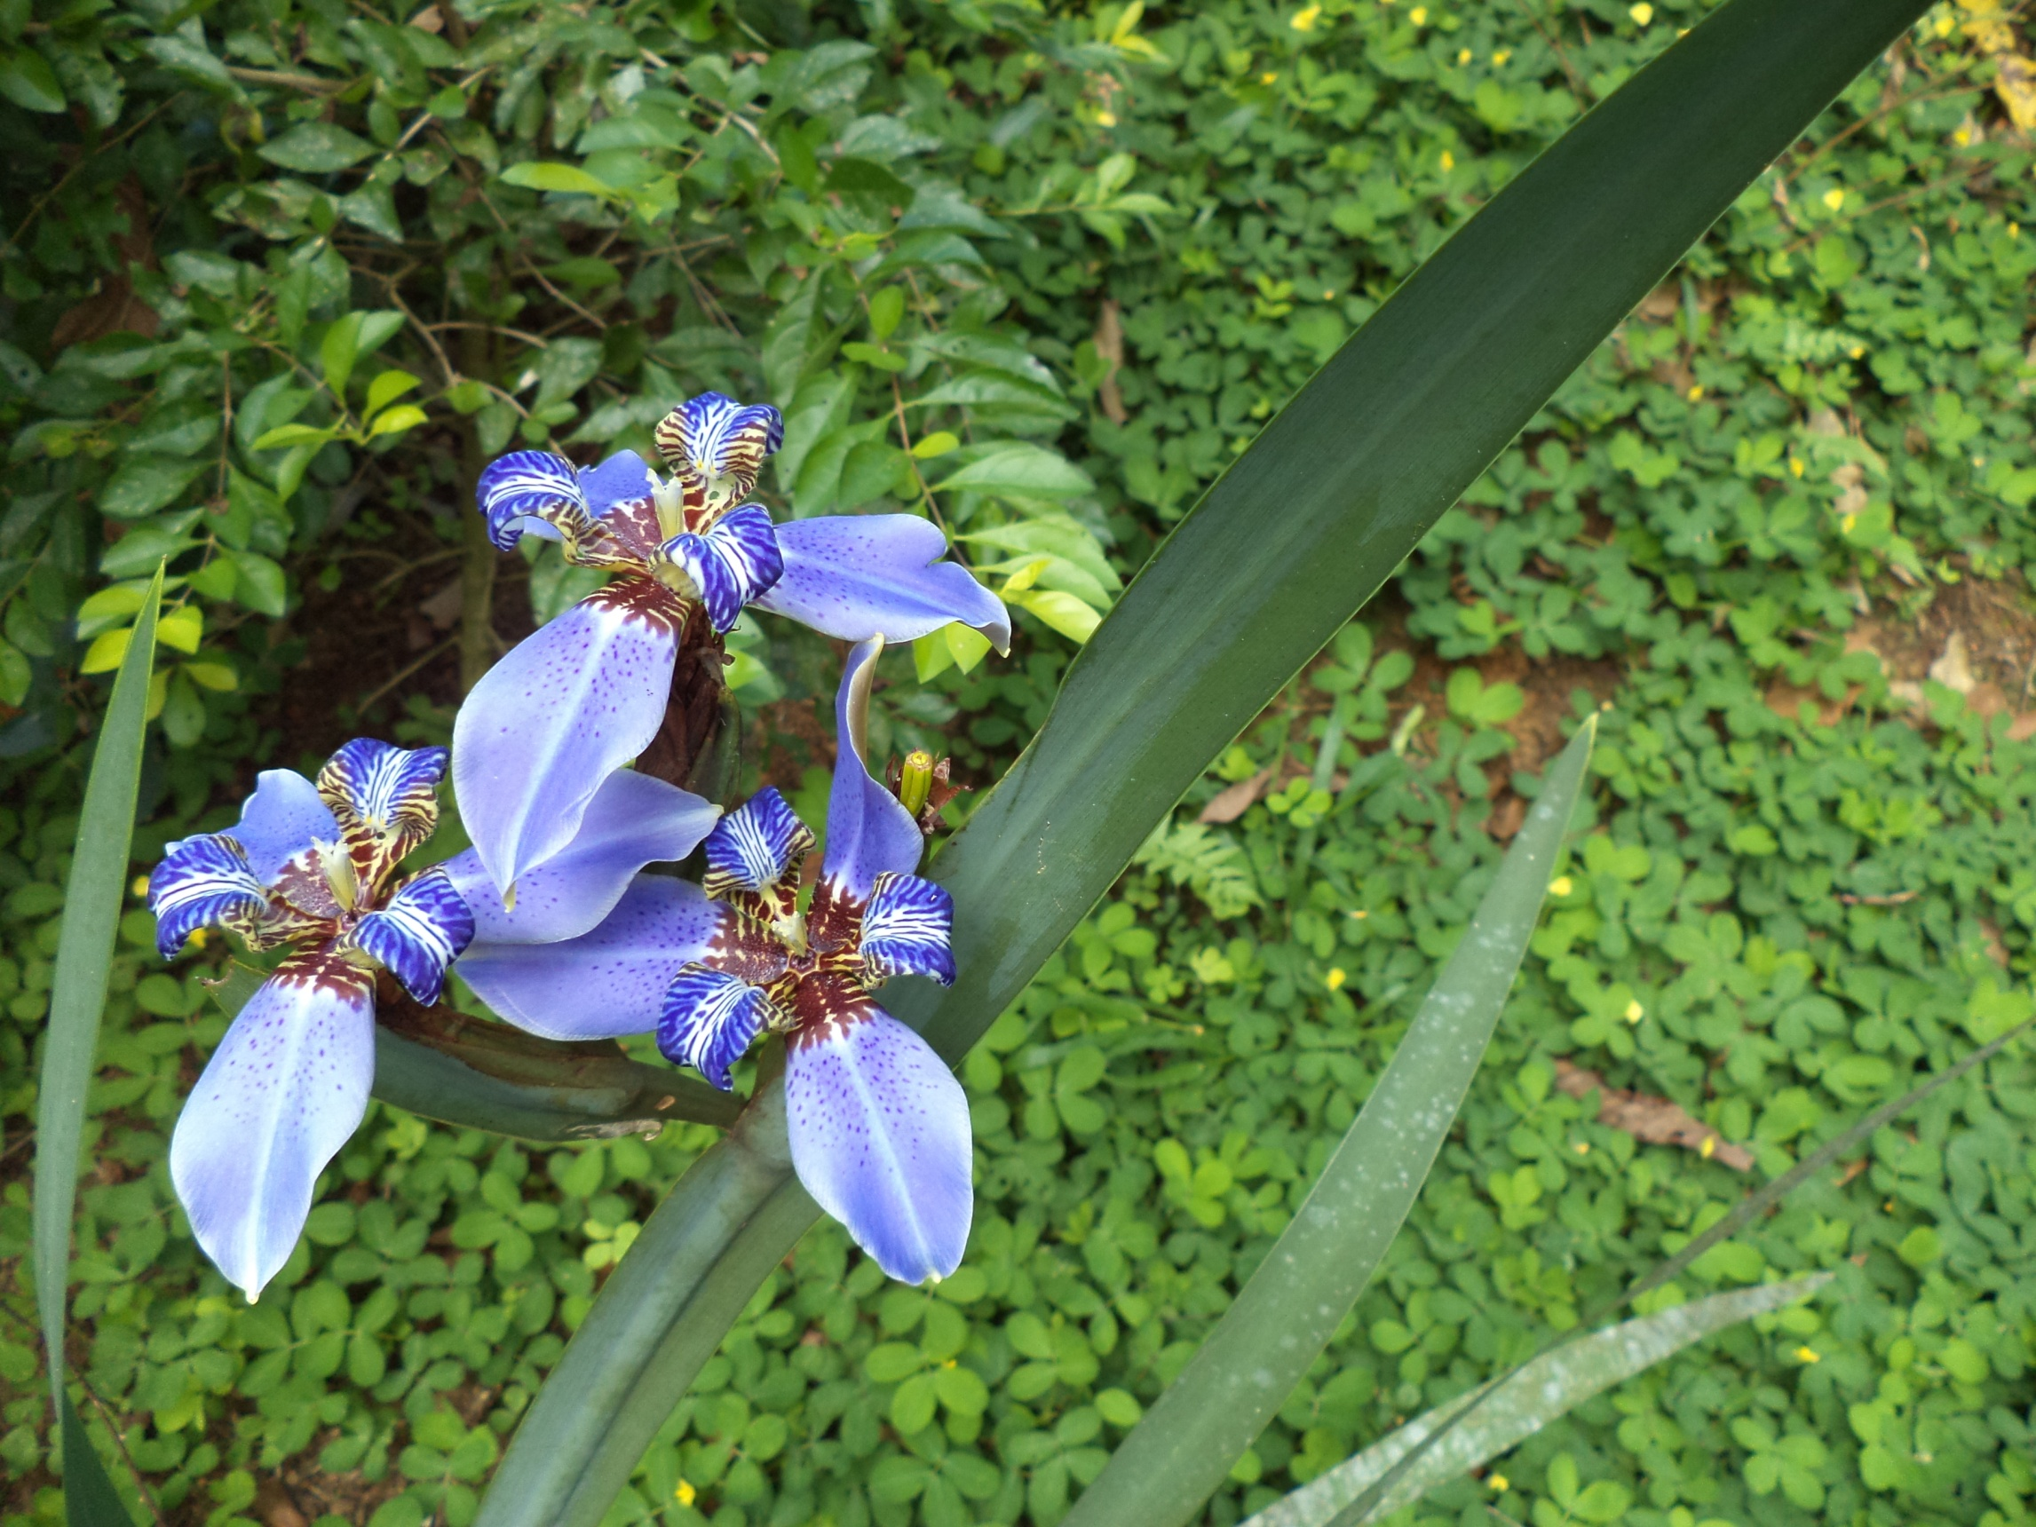
Encuentro de mujeres
Puerto Asís, noviembre 2013. Putumayo - Colombia

Slide 2
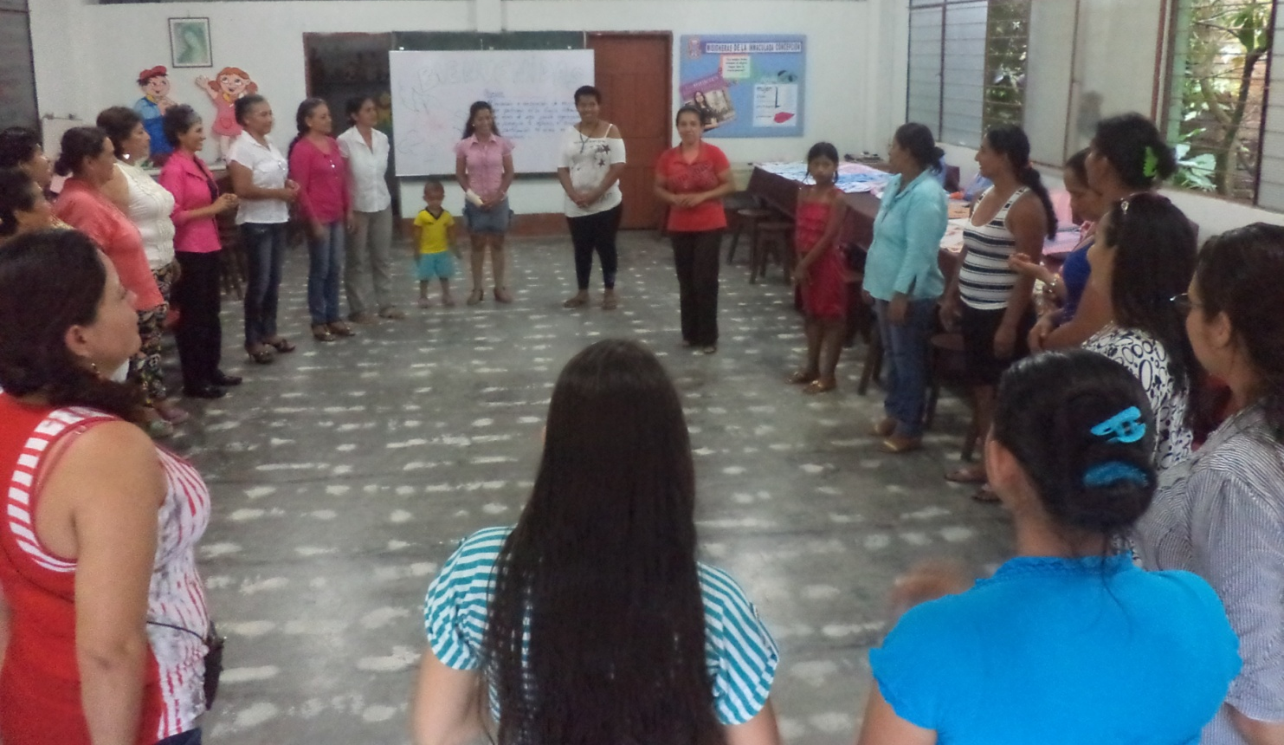
Como cierre del proceso de formación y capacitación hecho en el semestre a través de talleres: Costura, bordado noruego, bordado español, cerámica, Fomi, entre otros.
Se realizo un encuentro con todas la mujeres que participan de la Escuela Artesanal, en barrios y en la misma Escuela.

Slide 3
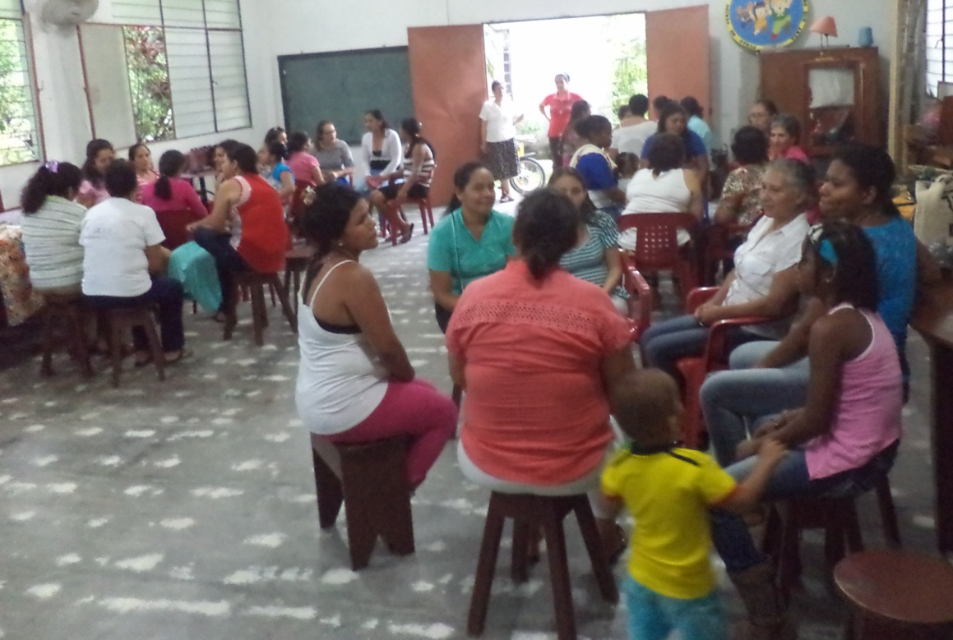
Nuestro objetivo:
Motivar e integrar las mujeres que participan de la Escuela Artesanal, en miras de una posible organización, que favorezca la reflexión, el compromiso y la participación en otros espacios organizativos.

Slide 4
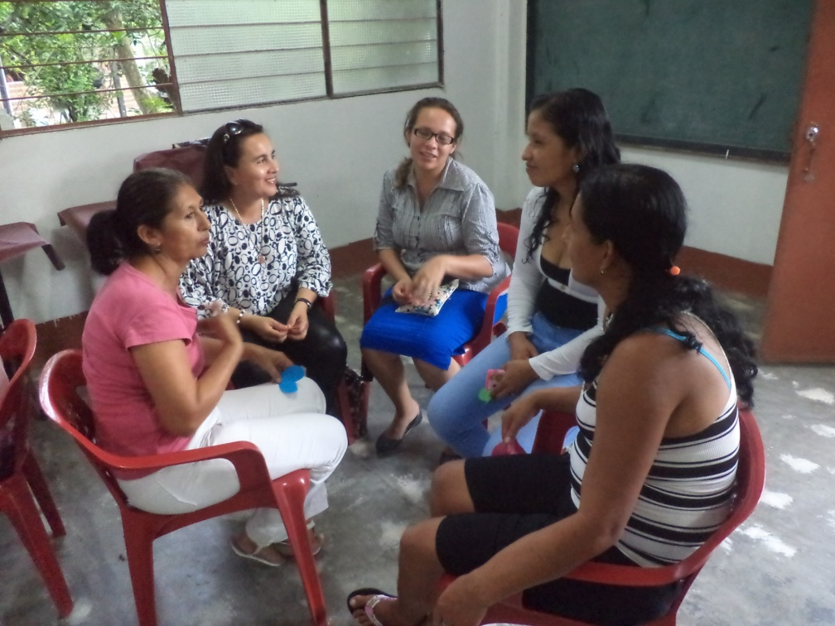
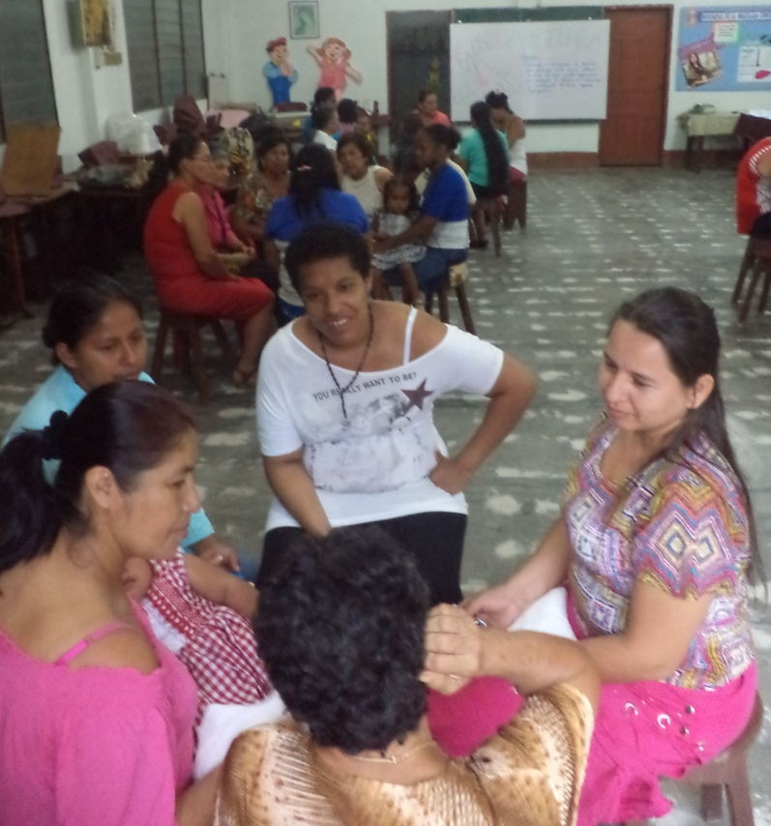
La dinámica del encuentro procuró la integración y el conocimiento entre ellas porque venían de diferentes grupos y barrios

Slide 5
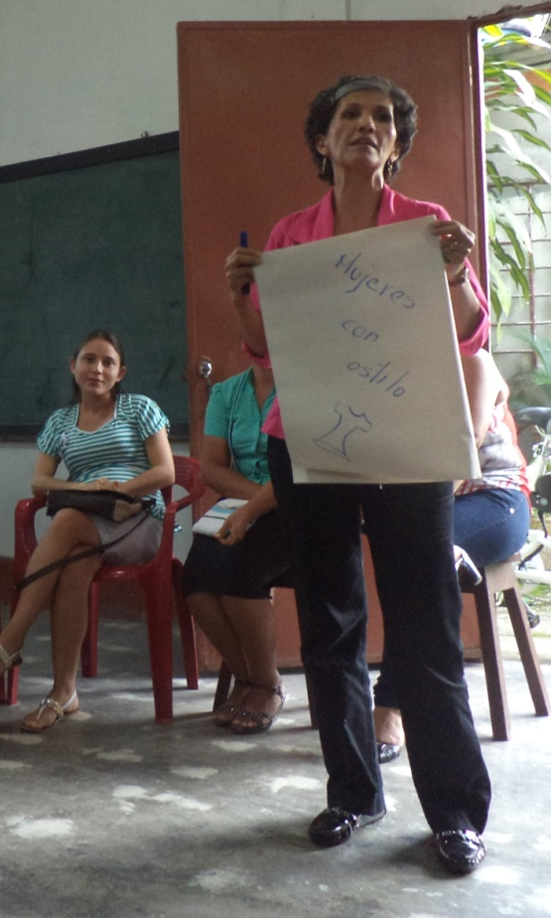
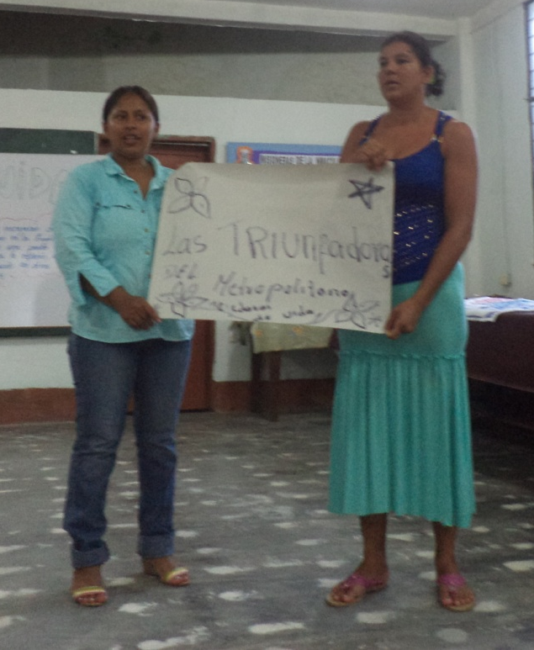
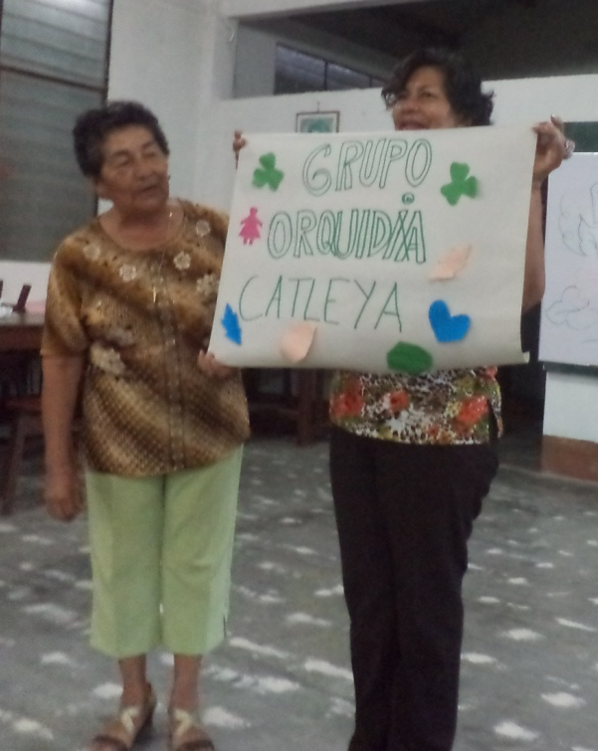
Por grupos de procedencia fueron presentando sus trabajos, ilusiones, proyecciones de maneras creativa, dando con ello nombre a su grupo.

Slide 6
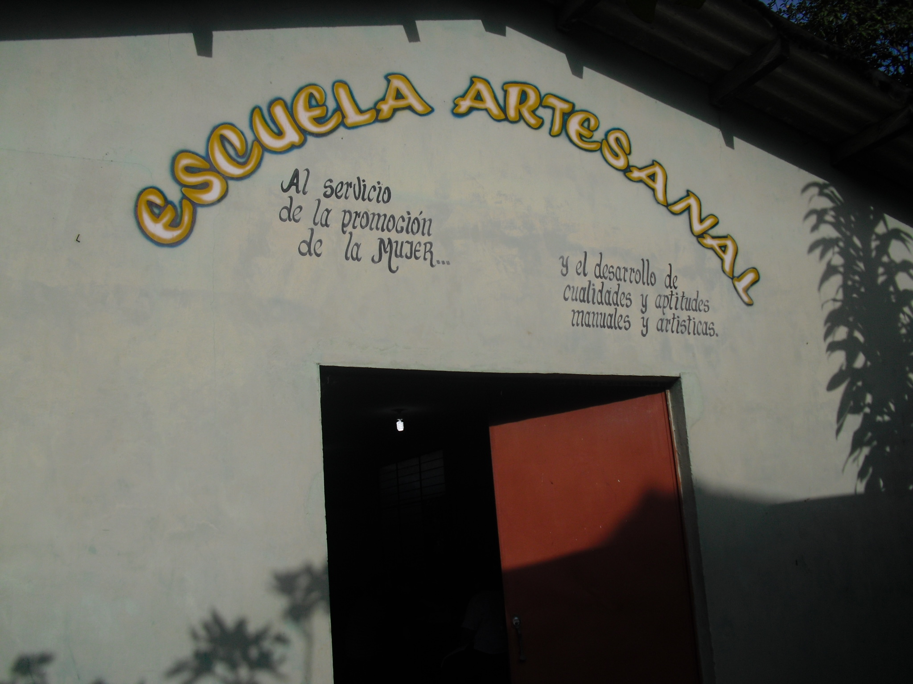
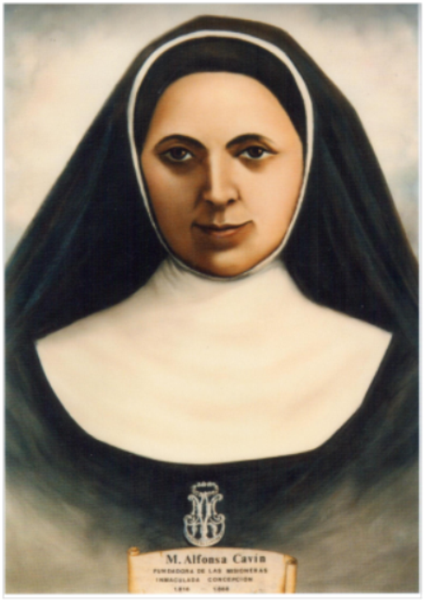
Nos corresponde a nosotras acoger, seguir acompañando y fomentando las iniciativas y deseos de ser mujeres creadoras y generadoras de vida digna y justa en la sociedad
“La mujer debe ocupar el digno lugar que le corresponde en la sociedad”
M. Alfonsa Cavin”

